Slide 1
Развитие творческих способностей у детей.
Политехнический цикл на уроках технологии.

Slide 2
Развитие творческой деятельности учащихся
Труд ученика должен быть непременно творческим. Условие непременности вовлечения учащихся в творчество должно быть для учителей технологии (технического труда) обязательным. При подготовке к уроку учитель должен выявить возможности постановки задач творческого характера с учётом возрастных возможностей учащихся. Это важно в связи с тем, что большинство школьников просто копируют действия учителя или механически выполняют его указания. Надо так составлять учебные задания, чтобы творческие задачи были их составной частью, а решение - необходимым условием выполнения задания.

Slide 3
Процесс творческой деятельности детей строю из трёх этапов:
1 | Осмысление идеи
2 | Решение задач
3 | воплощение решения в материале.

Slide 4
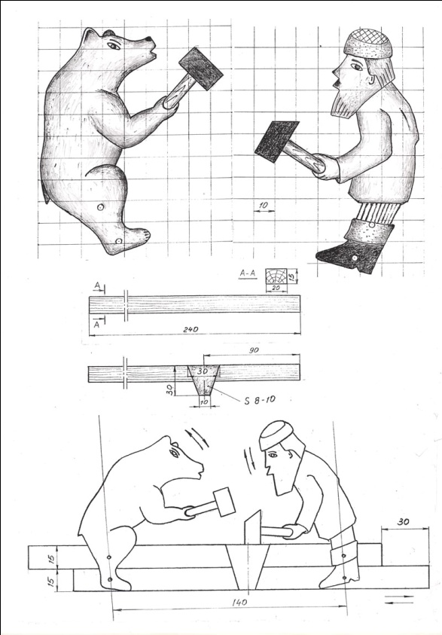
Начальный этап
На начальном этапе обучения возможности для творчества у школьников невелики, поэтому подвожу их к идее или прямо передними задачу. Но по мере приобретения ими трудовых знаний и опыта возможности для проявления творческих усилий заметно расширяется. При этом важен индивидуальный подход, иначе может получиться так, что всю основную работ решению творческих задач возьмут на себя два-три наиболее сильных ученика, остальные останутся пассивными.

Slide 5
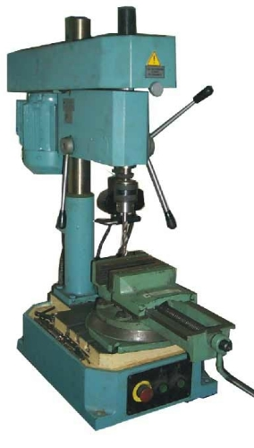
Второй этап.
Элементы творчества должны доходить до сознания учащихся медленно, малыми дозами, из урока в урок необходимо, чтобы каждый ученик делал для себя открытие, даже если оно давно известно.

Slide 6
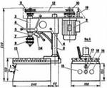
Третий этап.
Важно приучить школьников не только пользованию инструкционными картами, но их составлению. Для этого ученики самостоятельно изучают задание, расчленяют каждую операцию на отдельные составляющие, знакомятся с особенностями их выполнения. Затем изучают чертёж изделия, технические требования к нему, уточняют логическую последовательность его изготовления и инструктивно – технологических указаний по каждому переходу перечень оборудования инструментов, при­чин и материалов для выполнения каждой операции.

Slide 7
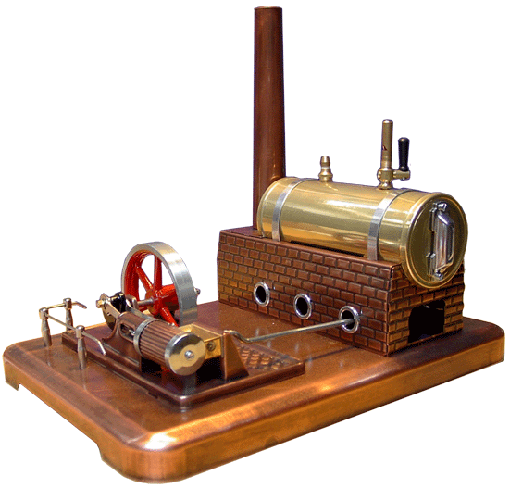
Цели уроков технического труда
Цель уроков технического труда не только в том, чтобы научить школьников правильным приёмам работы, сформировать соответствующие умения и навыки, но и дать им необходимые политехнические знания. Время, отведённое на сообщение технических сведений, ограничено (не более 20% урока). Поэтому так велико значение использования инструкционных и инструкционно-технологических карт. Они помогают школьникам в изучении чертежей выборе заготовок, инструментов и приспособлений планировании и выполнении работы, соблюдении технических требований к изготовляемому изделию, контроле его качества Опыт свидетельствует, что обучение ^{с} применением инструкционных карт позволяет учащимся овладеть рациональной технологией, развивает у них конструкторско-технологическое мышление, приучает к самостоятельности.

